Slide 1
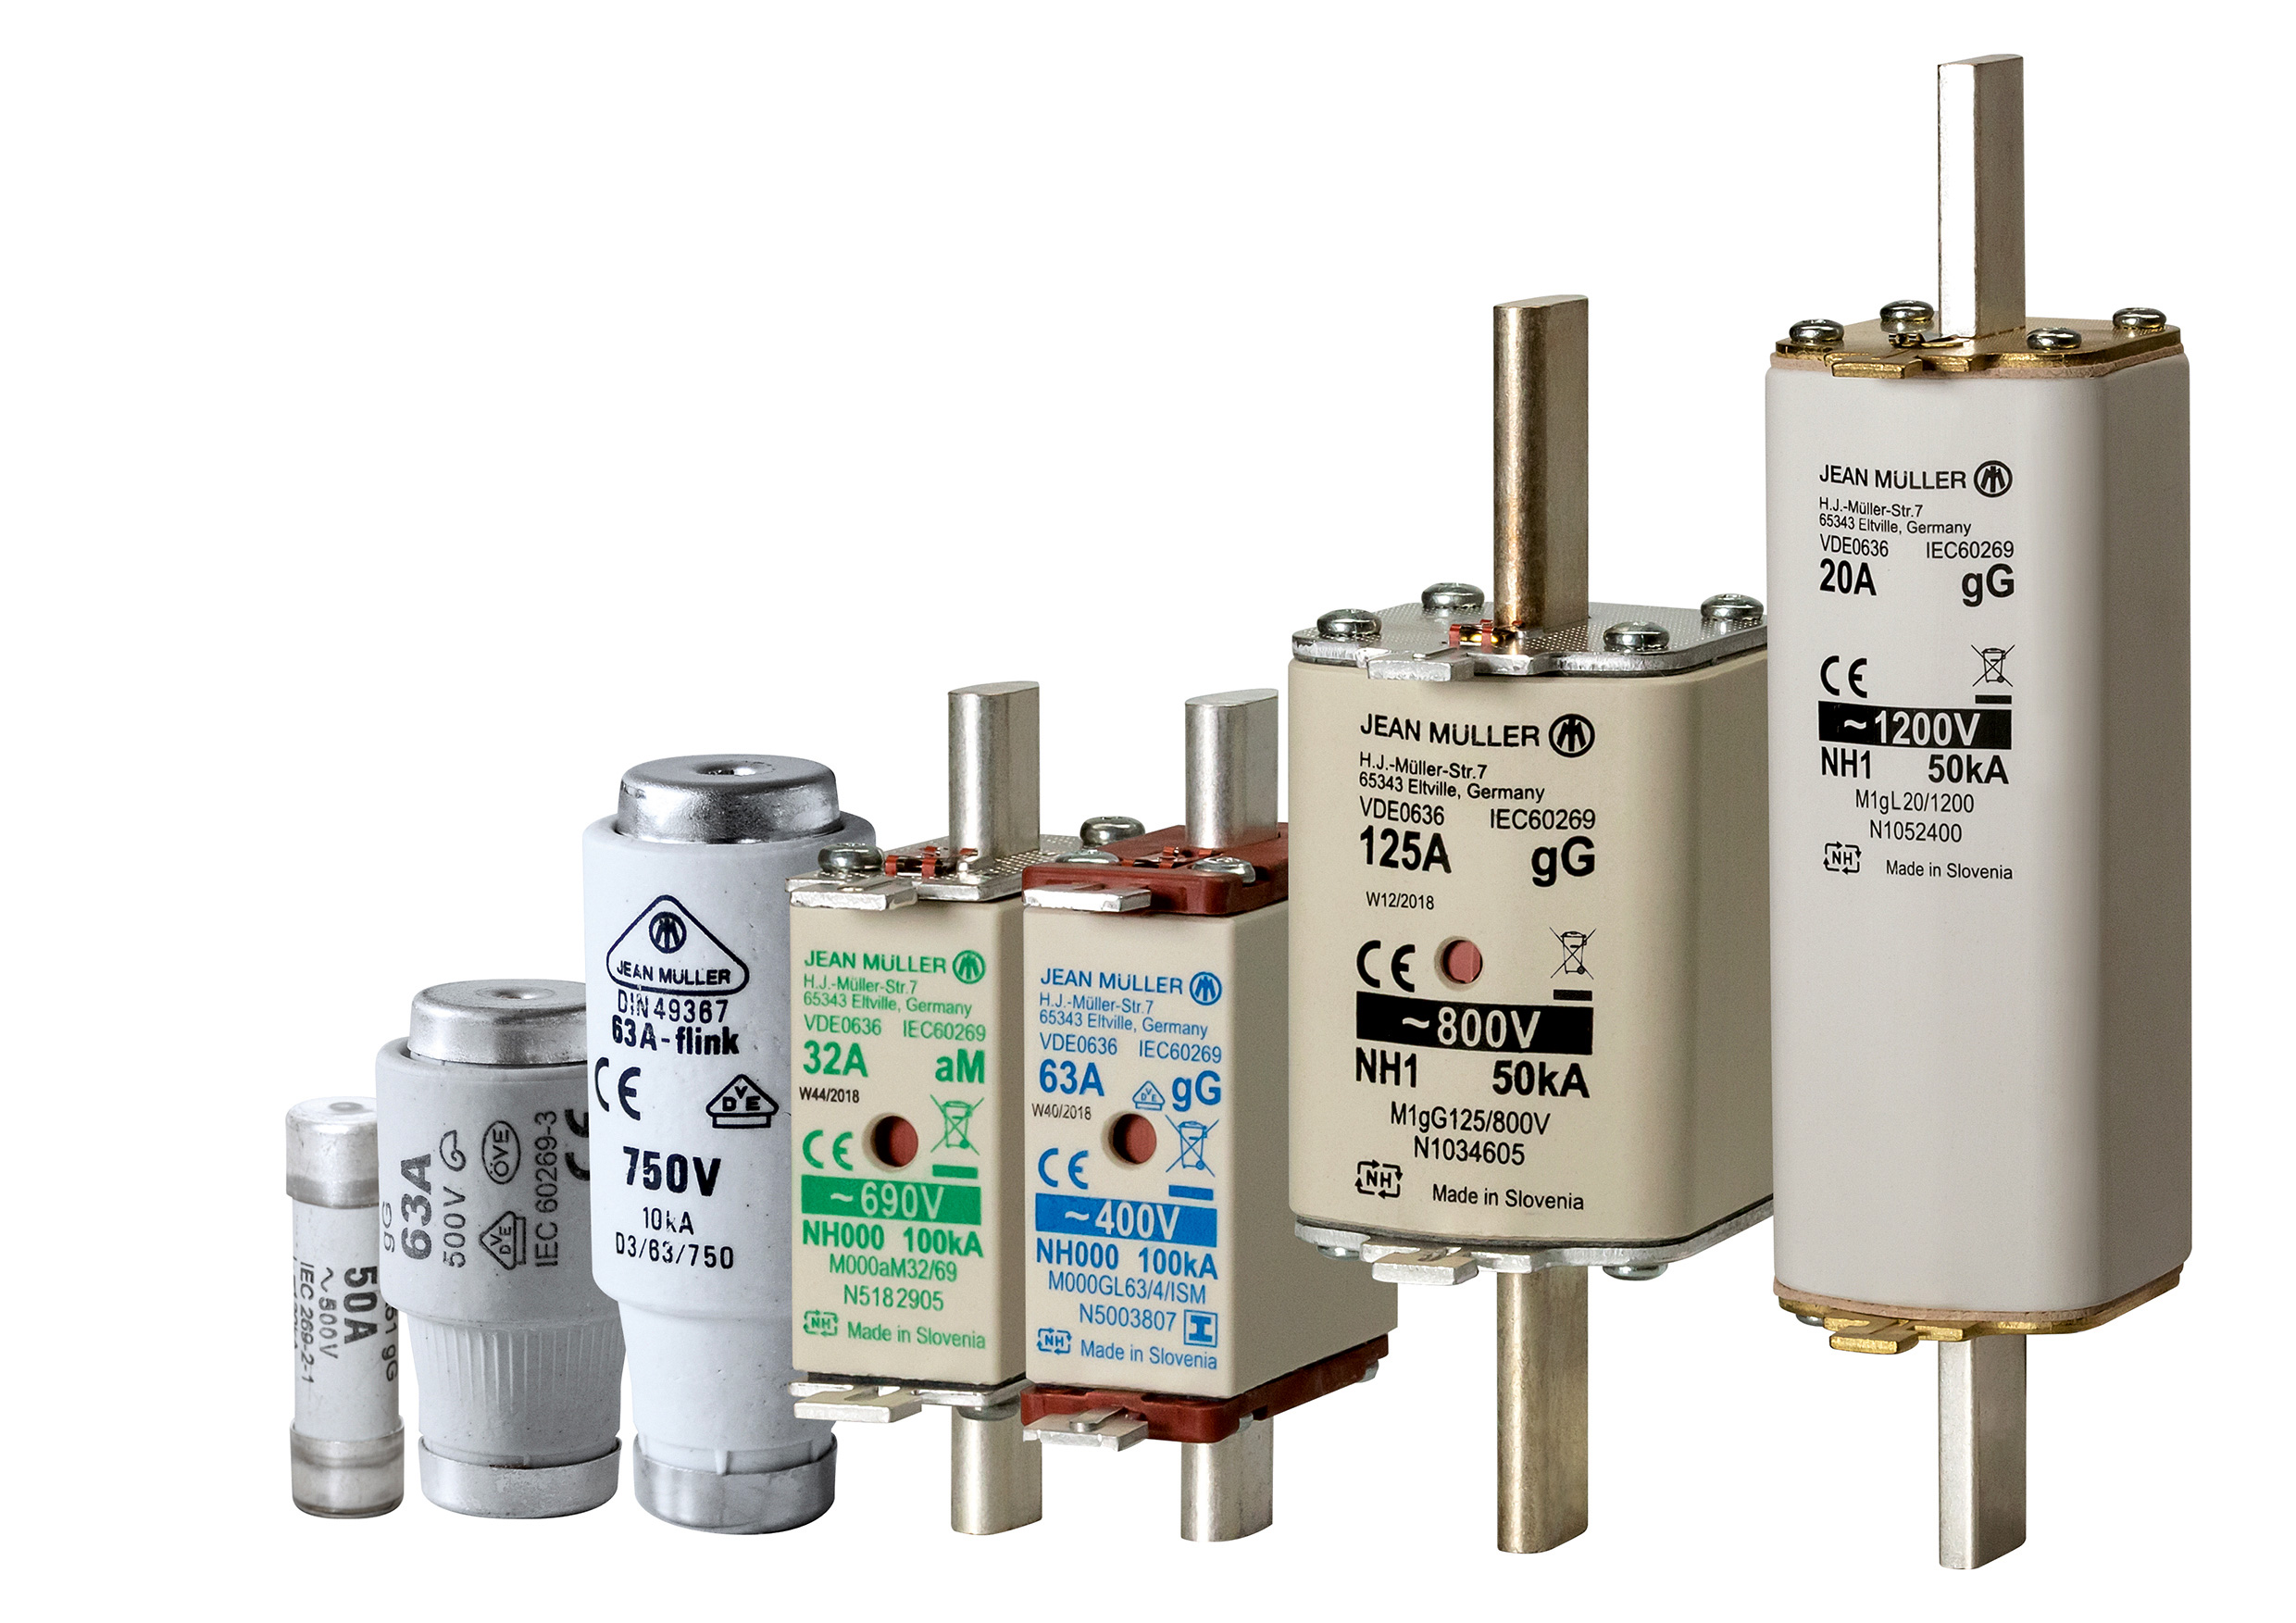
Schmelzsicherungen

Slide 2
Einführung
Sie schützen vor Überlast und Kurzschluss.
Nach Auslösung nicht wiederverwendbar.

Slide 3
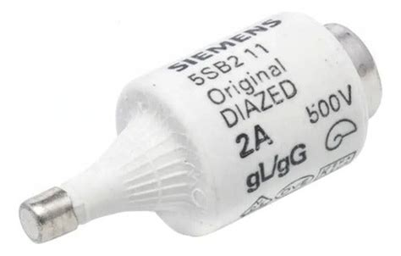
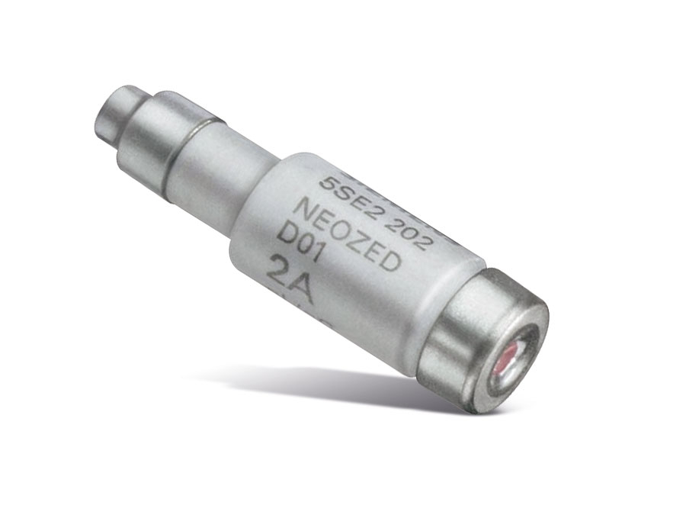
Diazed und Neozed

Slide 4
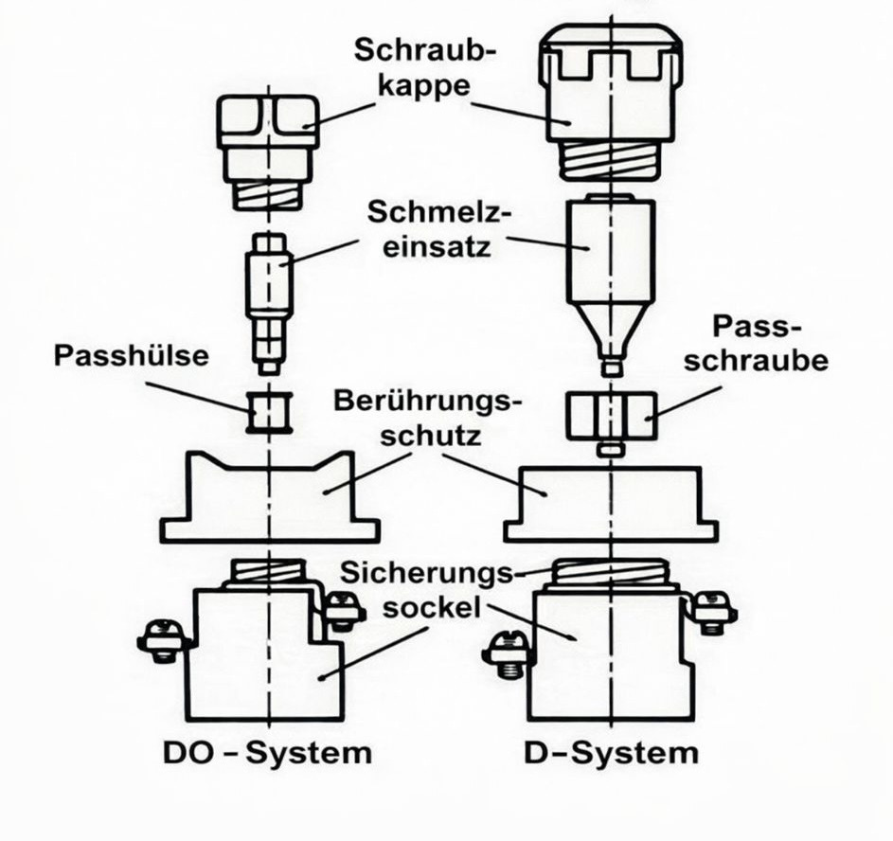

Slide 5
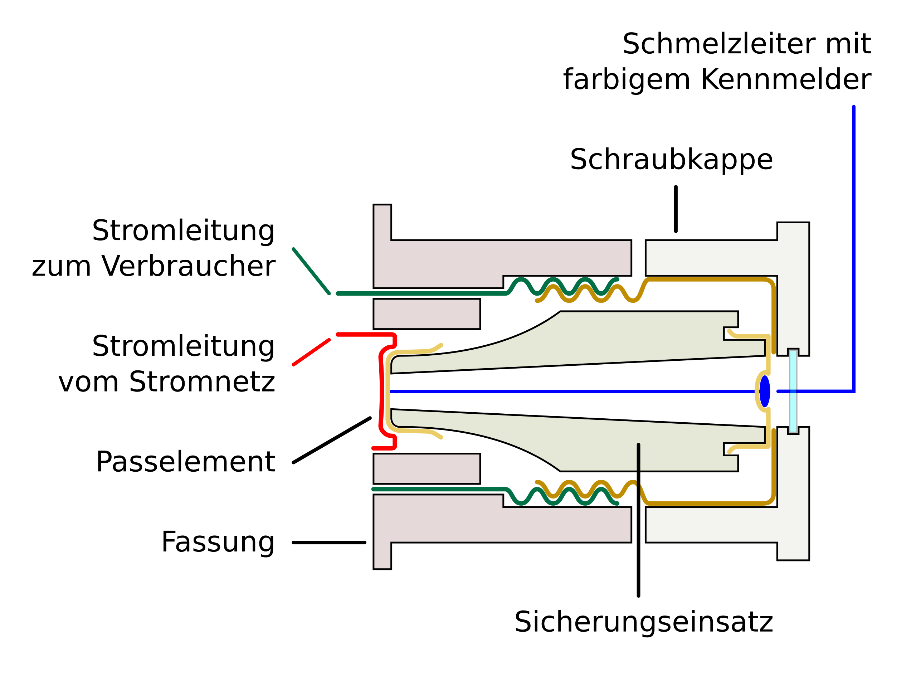
Aufbau und Funktionsweise

Slide 6
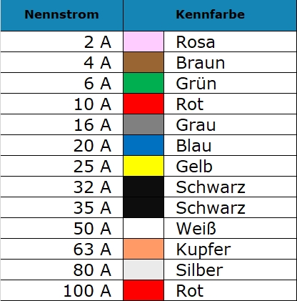
Farben von Schmelzsicherungen nach DIN VDE
0636-3:2008-03

Slide 7
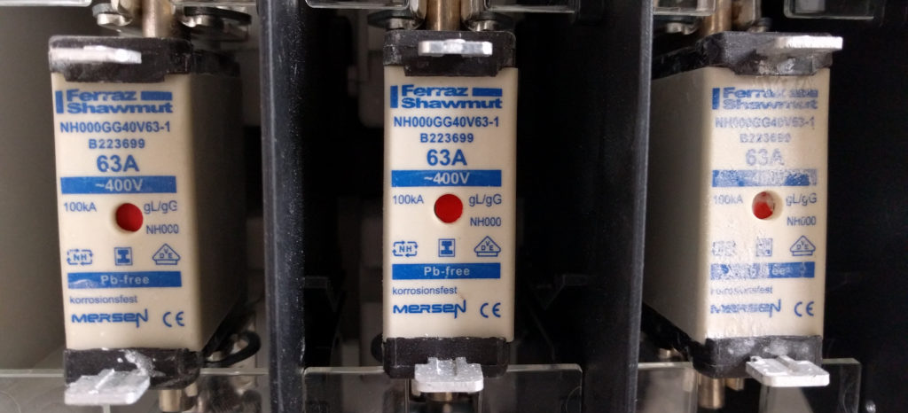
Hausanschlusssicherungen
Meist NH-Sicherungen

Slide 8
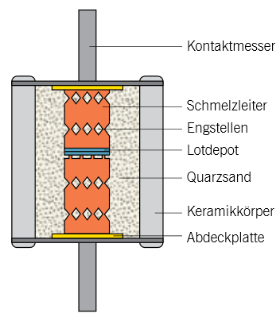
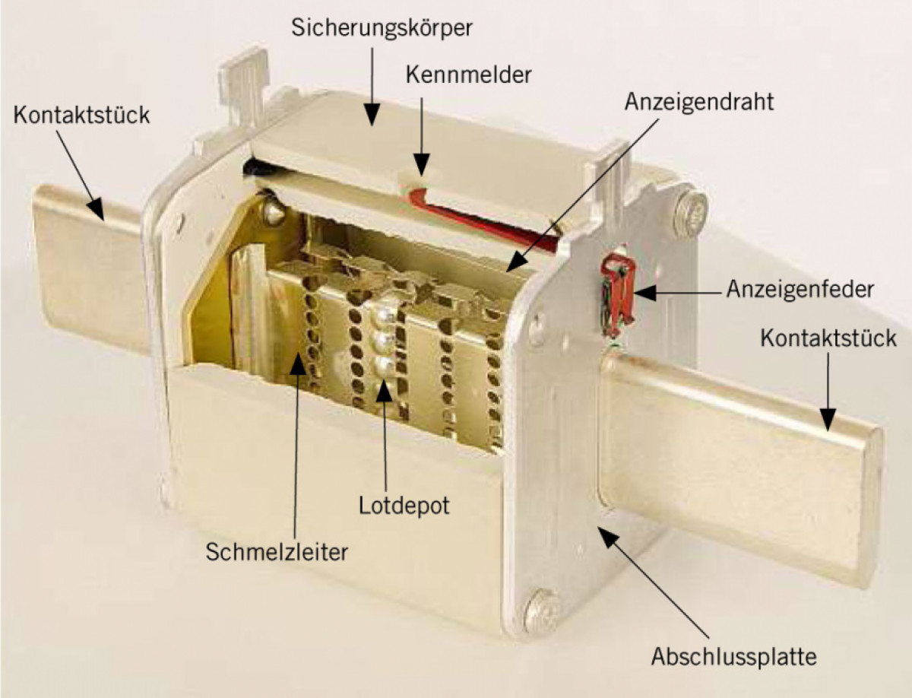
NH-Sicherungen

Slide 9
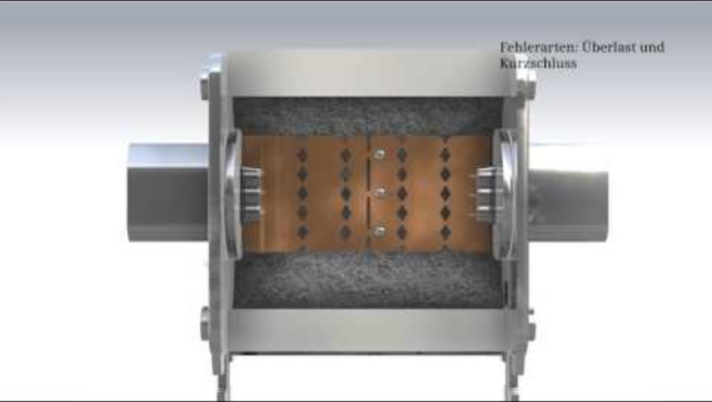

Slide 10
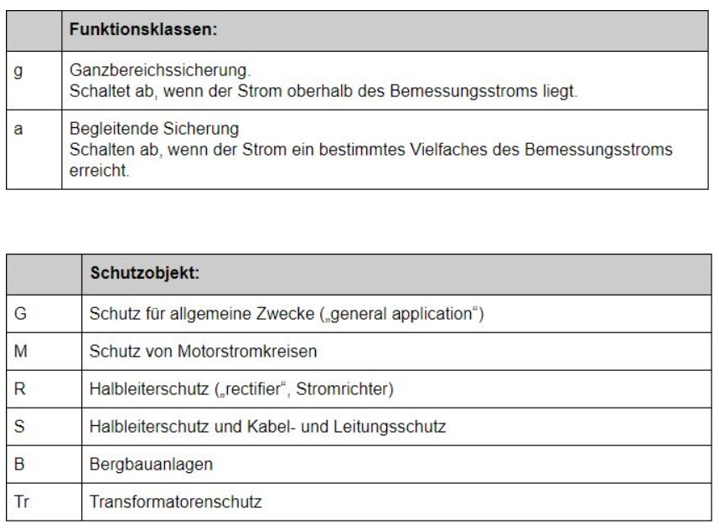
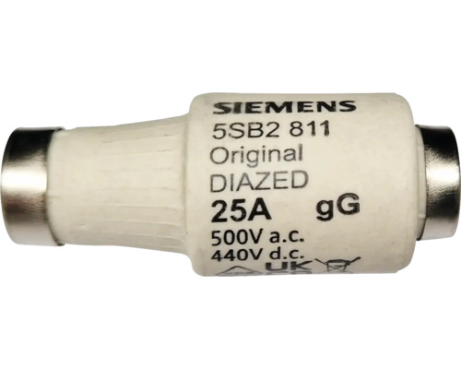
Beschriftungen

